Slide 1
Protótipos - GameMania
Helena Albino de Souza
T3 - Front-End
Notes:
Precisa melhorar a comunicação
14-40 anos
sexo masculino
e-commerce
cores atende
página de contato
e-mail e telefone

Slide 2
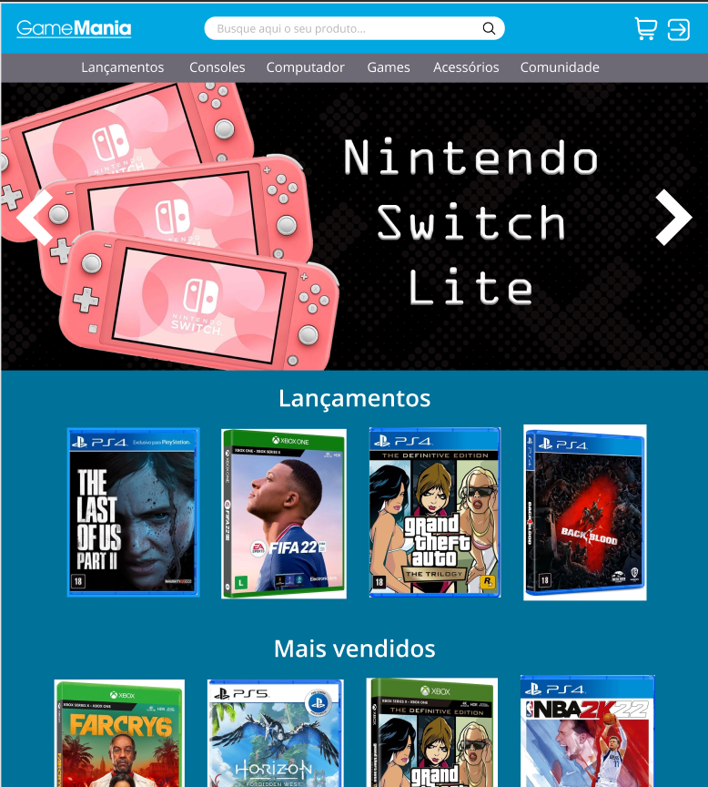
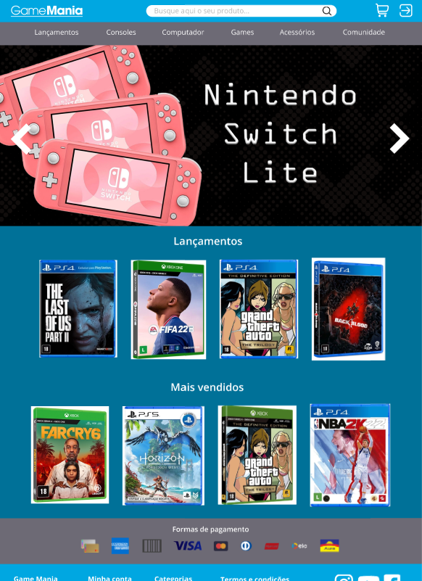
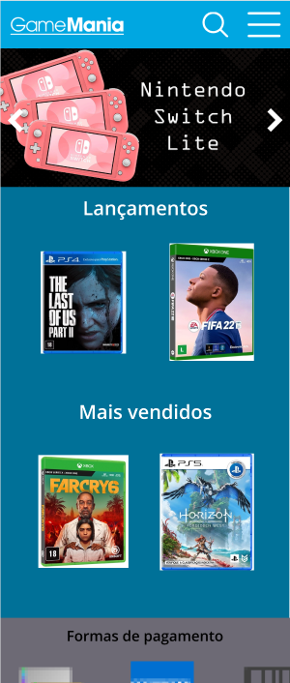
Os três layouts

Slide 3
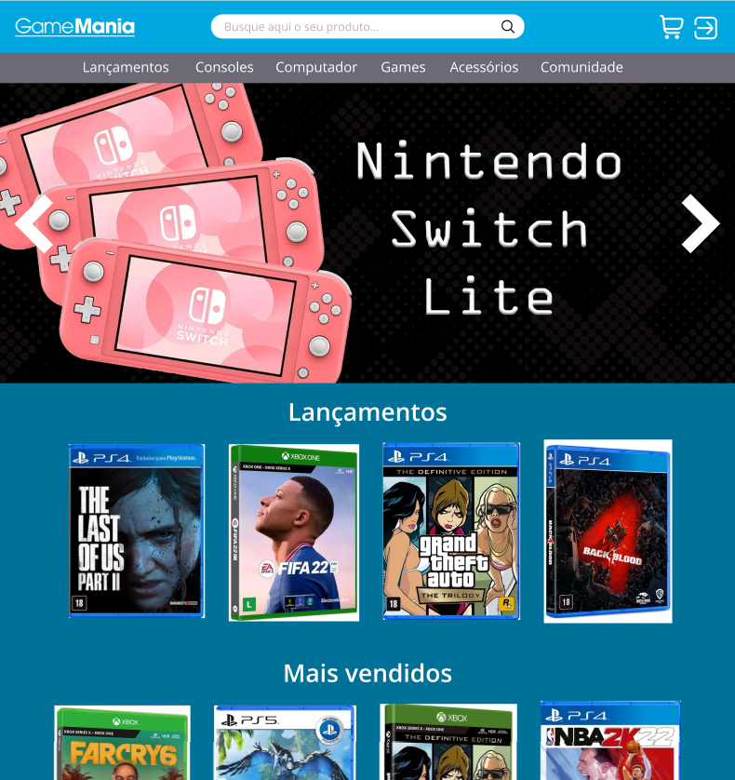
Desktop 1/3
O desktop foi o norte para os outros layouts e atende aos requisitos da cliente por ser um design simples, ter uma paleta que atende ao que foi pedido e tem mais apelo ao público masculino do que ao feminino.
O design do e-commerce atende aos princípios de leitura e também tem elementos que facilitam a navegação, como a barra de busca e uma barra de navegação por categoria com menu dropdown.

Slide 4
Desktop 2/3
Nas seções, temos uma de destaque, rotativa, com as principais ofertas e lançamentos que a GameMania quiser colocar destaque.
Depois, temos seção de Lançamentos, também com os jogos e gadgets mais novos em formato de carrossel.
A seção de Mais Vendidos também tem o mesmo funcionamento que a de Lançamentos.

Slide 5
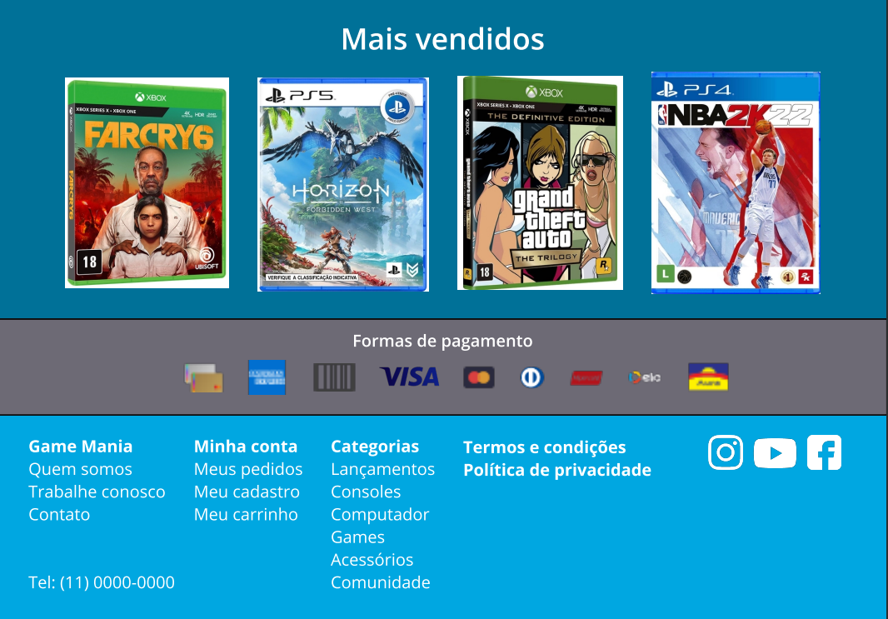
Desktop 3/3
Ao final, pegando inspiração em outros e-commerces, estão as formas de pagamento aceitas.
No rodapé temos um sitemap com os principais links para navegação facilitada e acessível dos usuários.
Nele tem uma página de contato e o número de telefone para atendimento de clientes que sintam necessidade, outro requisito da cliente junto com as redes sociais.

Slide 6
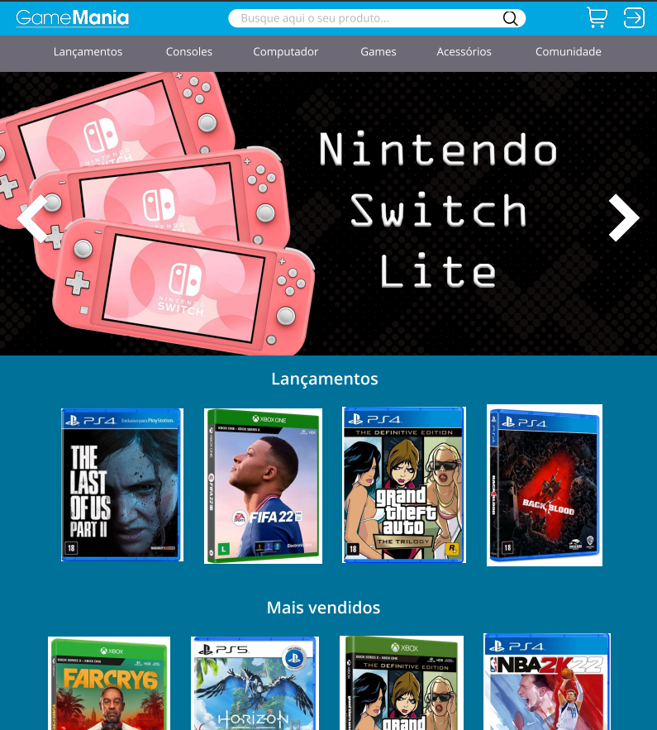
Tablet 1/2
Apenas uma versão mais compacta do desktop, diferença de espaçamento.

Slide 7
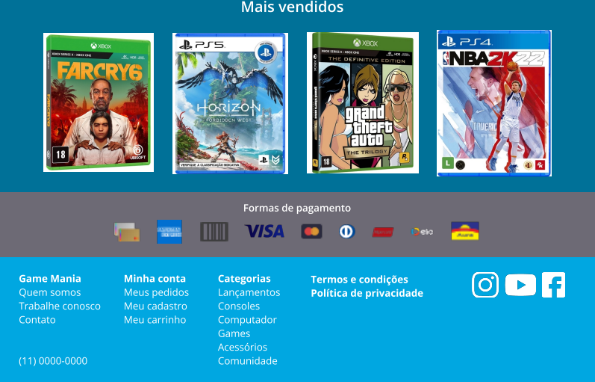
Tablet 2/2

Slide 8
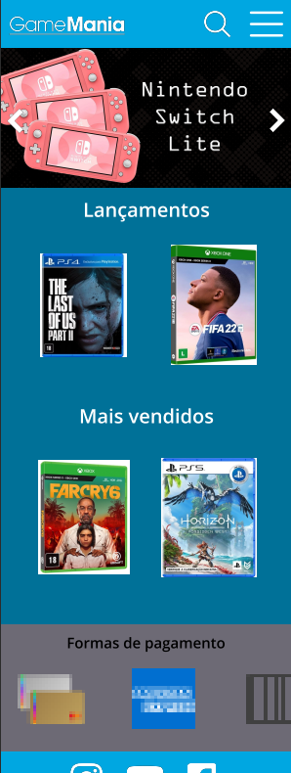
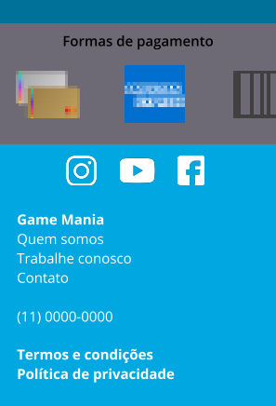
Mobile
O mobile ficou ainda mais reduzido, com os menus de navegação indo para um menu sanduíche. De tudo que estava na barra de navegação mais em cima no desktop, foi mais conveniente deixar apenas a busca visível e fácil ao usuário. Se ele encontra fácil, compra fácil!
O rodapé ficou mais reduzido, mantendo a página de contato e as redes sociais.

Slide 9
Dificuldades encontradas
O que achei mais complicado foi conseguir harmonizar os elementos. Determinar tamanho de tudo (fonte, imagens, menu), escolher uma paleta de cores e fazer uma disposição que pudesse parecer interessante para o usuário. Eu já valorizava muito o trabalho do UX/UI Designer, mas depois dessa atividade eu valorizo ainda mais!

